Slide 1
Análisis de demanda de la Administración Pública Federal
2013

Slide 2
Panorama general.
Análisis de solicitudes y recursos de revisión por variable.
Diseño de perfiles de demanda.
Categorización de la muestra.
Análisis del solicitante y recurrente.
Recomendaciones.

Slide 3
Antecedentes
La Dirección General de Coordinación de Políticas de Acceso (DGCPA) desde su creación con el objeto de determinar qué información se considera “relevante”, implementó una metodología para conocer los temas de interés de las solicitudes de acceso, a lo que coloquialmente denominó “análisis de demanda”, desde un análisis multidimensional que incluye entre otras cosas:
  La demanda de información a partir de una categorización de las solicitudes de información;
  La manera en que se solicita la información, es decir, los formatos específicos;
  El perfil del solicitante y del recurrente (edad, género, ingreso medio, escolaridad, sector donde se despeña, entre otros)sin contravenir uno de los puntos primordiales de la LFTAIPG, referido a lo no exigencia en la acreditación de interés alguno para solicitar información;
  Conocer el número de solicitantes que año con año realizan el mayor número de solicitudes e interponen recursos de revisión, así como saber que dependencias son las mas demandadas por estos ciudadanos.
Lo anterior con el propósito de concretar un ciclo que permita montar sobre las políticas públicas de cada dependencia una sola visión sobre el acceso a la información: fomentar la publicación de información.

Slide 4
El modelo de demanda en la administración pública federal
El análisis que se presenta es el resultado de la experiencia de la DGCPA en materia de aplicación de la metodología de análisis de demanda, la cual se aplicó a todo el Sector Salud y a ocho sujetos obligados de diferentes sectores. Esta consiste en un conjunto de técnicas que primordialmente se componen de:
Análisis estadístico, aplicado a las solicitudes de acceso a la información pública, que brinda un panorama general del ejercicio del derecho de acceso;
Un análisis georeferencial del solicitante y recurrente; con la generación de perfiles de demanda que destacan las características más importantes en cuanto a los factores de demanda, economía, población, educación, geografía y ocupación de los usuarios promedio;
Categorización de una muestra representativa de solicitudes del universo en cuestión, y conocer los principales temas que se agrupan conceptualmente en categorías que los solicitantes aluden en las solicitudes de acceso.

Slide 5
El modelo de demanda en la administración pública federal
Actualmente se encuentran en fase de desarrollo técnicas complementarias de análisis que permitan identificar a los principales solicitantes de información pública:
Los temas y las dependencias y entidades a quienes se solicita información;
Identificar los formatos en que se solicita y entrega la información.
La metodología, técnicas complementarias y primeros resultados de su implementación se presentan con en el objeto de identificar la demanda de información hacia la APF, y conocer el panorama actual estadístico y georeferencial del usuario promedio, los temas que le son relevantes y los formatos requeridos.

Slide 6
Panorama general
Total de solicitudes | Total de recursos de revisión
De junio de 2003 a diciembre de 2012 es de 872,078 solicitudes, con una tasa de crecimiento medio anual (TCMA) del 18.62%. De éstas, 159,895 solicitudes corresponden a datos personales (DP) (18.3%), mientras que el restante 81.7% (712, 183 solicitudes) son de acceso a la información (SA). Cabe mencionar que la TCMA para los DP es de 42% y para las SA es del 15%. | A diciembre de 2012 un total de 39, 194 solicitudes cuyas respuestas fueron impugnadas y derivaron en RR con una TCMA del 29.7%, de éstas el 16% (6,382 RR) corresponden a DP, mientras que el restante 84% (32, 812 RR) se refieren a acceso de información.

Slide 7
Panorama general
Se obtuvieron diez sectores más relevantes, los cuales agrupan un total de 548,369 solicitudes, es decir, el 63% de las solicitudes hasta 2012. Hacienda y Crédito Público con un 17% (90,566 ), Aportaciones a Seguridad Social con el 14% (76,351). En tercer y cuarto lugar Educación Pública con un 14% y el Sector Salud con un 11% y “otros” (Medio Ambiente, Gobernación, Economía y Agricultura) con un 25% del total | Se agruparon los diez SO más importantes con un total de 263, 087 solicitudes, esto representa el 37% del total de SA. Se observa que cuatro dependencias y entidades con mayor número de solicitudes agrupan el 55% que son: el Instituto Mexicano del Seguro Social (IMSS) en primer lugar con 57,567 (22%), seguida por la SEP con 35,496 (13%), SHCP con 25,894 (10%) y la Secretaría de Salud (SS) con 25,871 (10%)

Slide 8
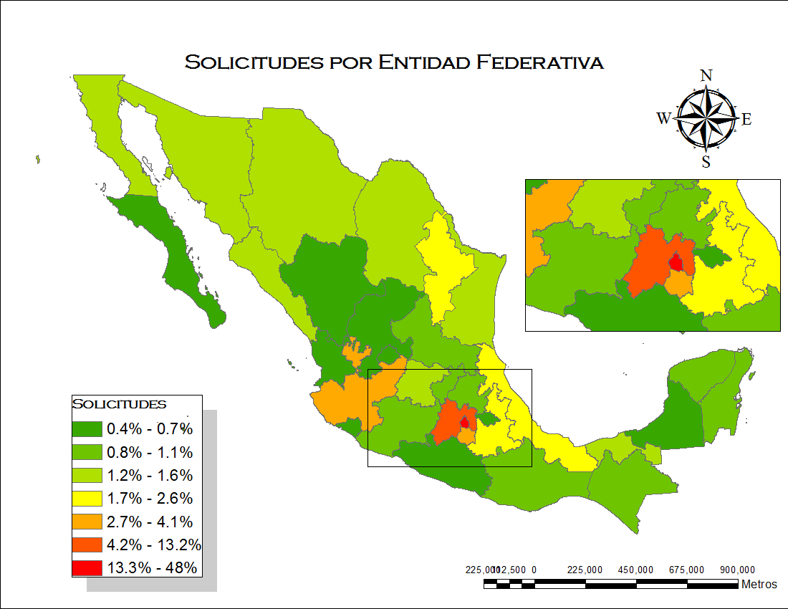
Análisis de solicitudes y recursos de revisión por variable.
Se realizó el análisis categórico de las combinaciones de las variables con las que cuenta el sistema de INFOMEX. | El Distrito Federal se mantiene en primer lugar y el Estado de México en segundo, es decir, no cambian a lo largo del tiempo, alcanzado cuotas máximas de hasta 51.5% en 2004 y mínimas del 46.7% en 2010 para el caso del Distrito Federal, mientras que para el Estado de México alcanza máximos de hasta 14.3% en 2012 y mínimos de 13.2% en 2006.

Slide 9
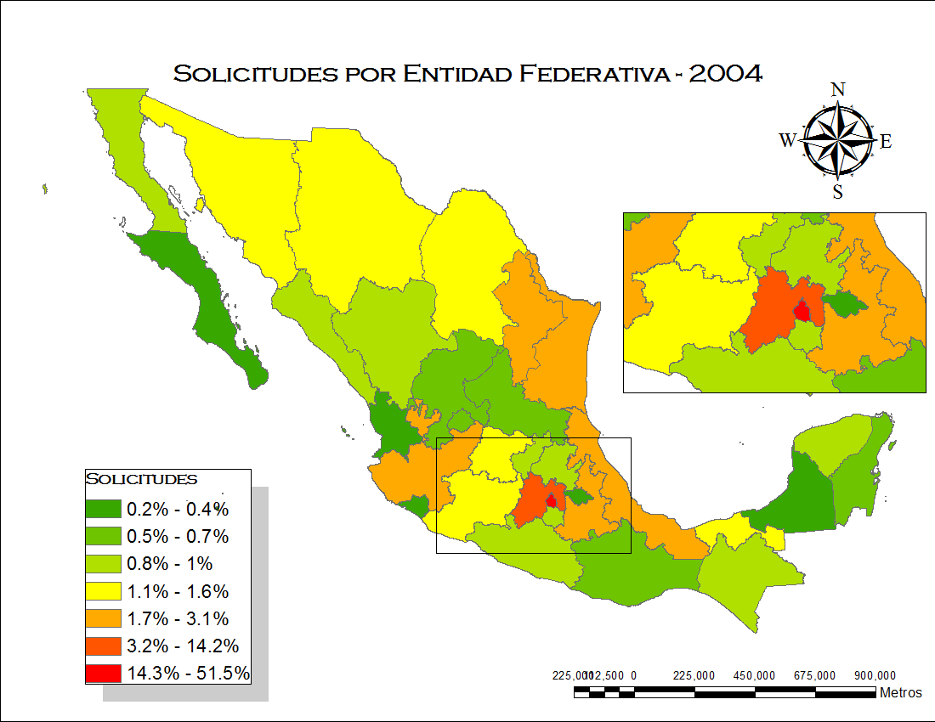
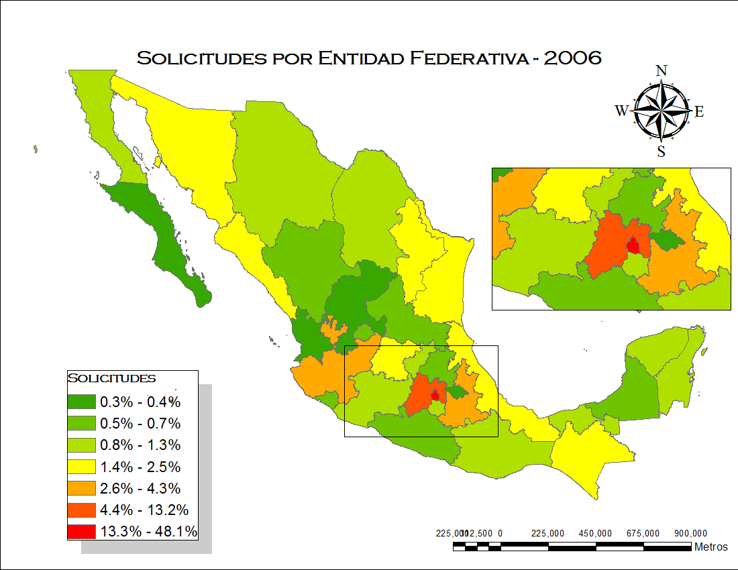
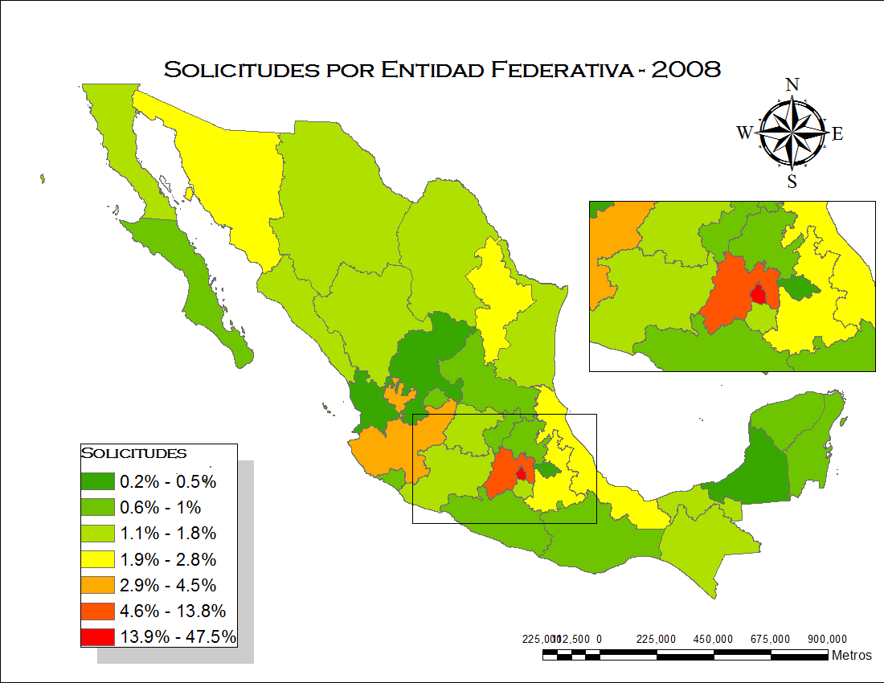
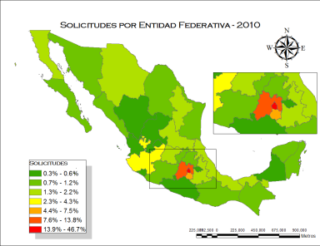
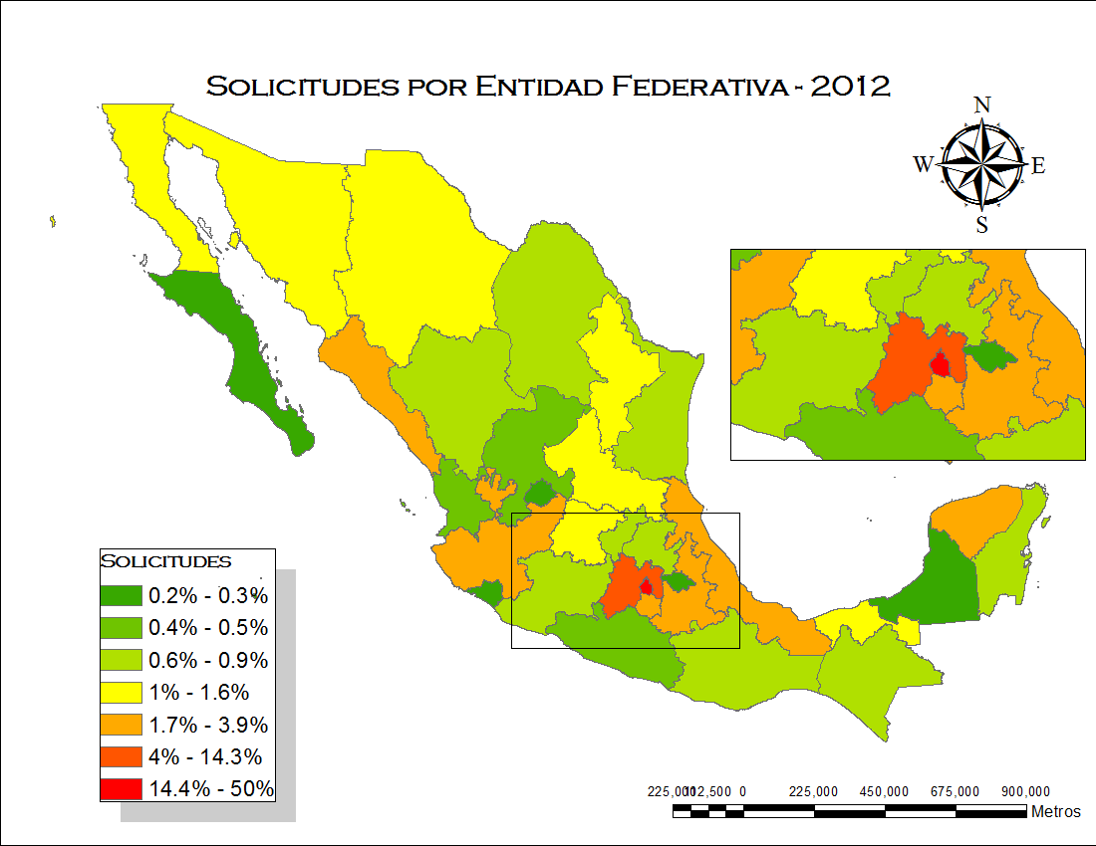
Solicitudes de acceso
Jalisco permanece a lo largo de los periodos de estudio, con porcentajes que van del 1.7% al 7.5%,. El Estado de Puebla en los años 2008-2010 su porcentaje de solicitudes disminuye de manera considerable repuntando nuevamente en 2012. El Estado de Morelos repunta a partir de 2010 y se mantiene hasta 2012

Slide 10
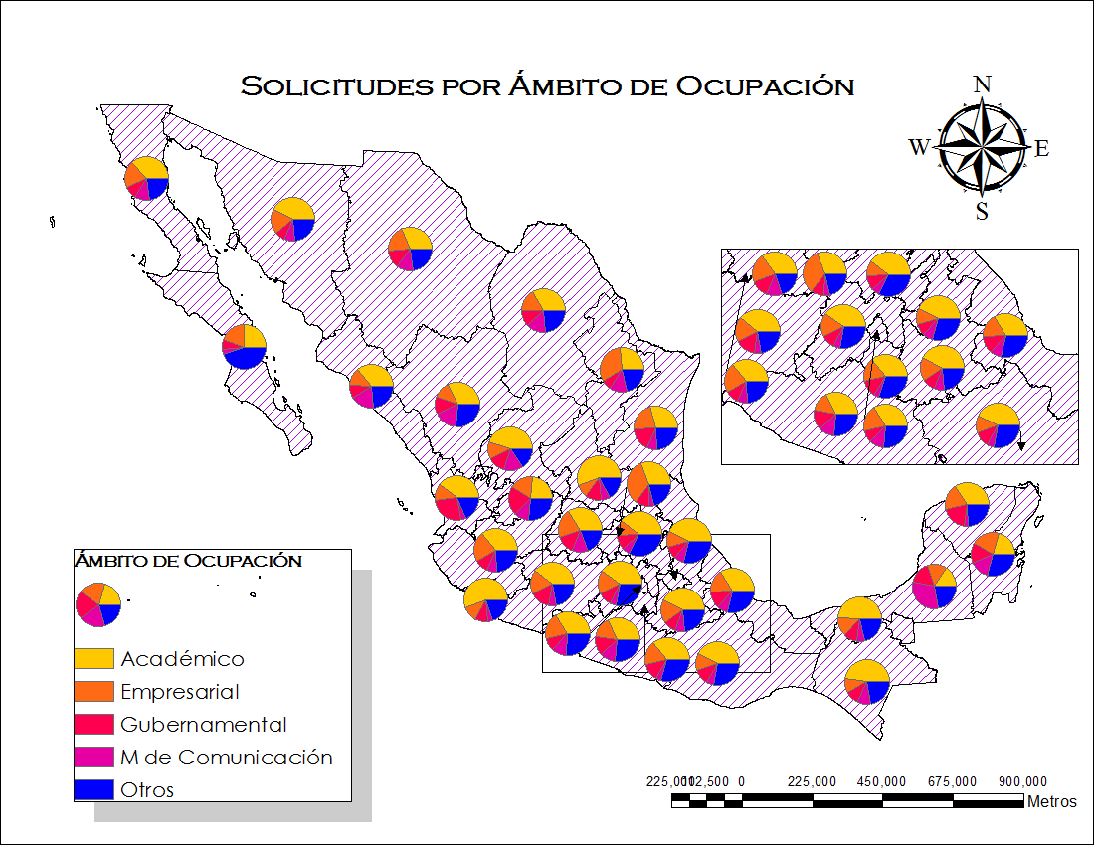
Solicitudes de acceso
En relación con el ámbito de ocupación reportado por los solicitantes, el académico destaca en los Estados del centro-sur, seguido del ámbito “otros” (amas de casa, asociaciones civiles, asociaciones de colonos, cooperativas y ONGs) el cual predomina en la mayor parte de la República. Destaca el hecho que la proporción en el ámbito empresarial es tan importante en estos estados como en los del norte del país, destacando Nuevo León y Querétaro. En Campeche sobresalen solicitantes relacionados con medios de comunicación

Slide 11
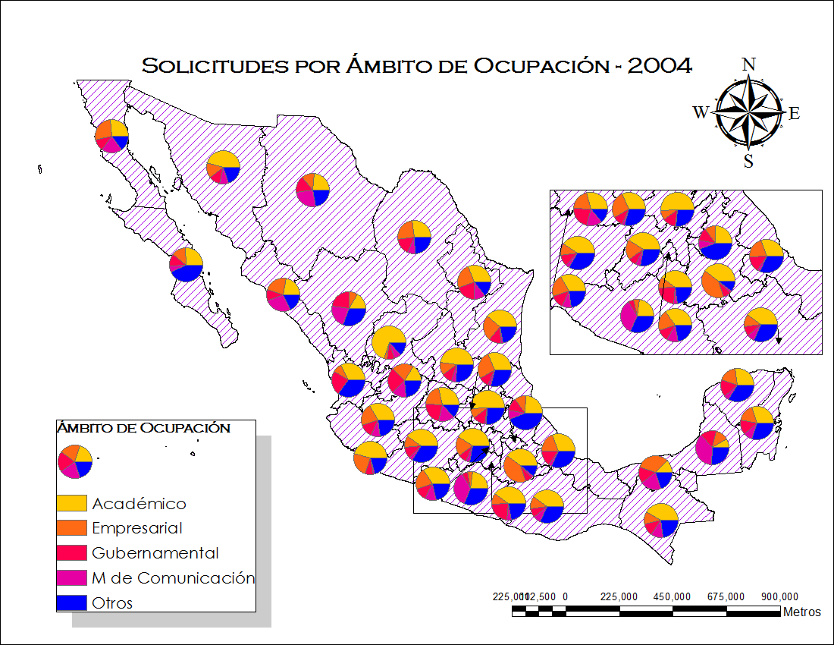
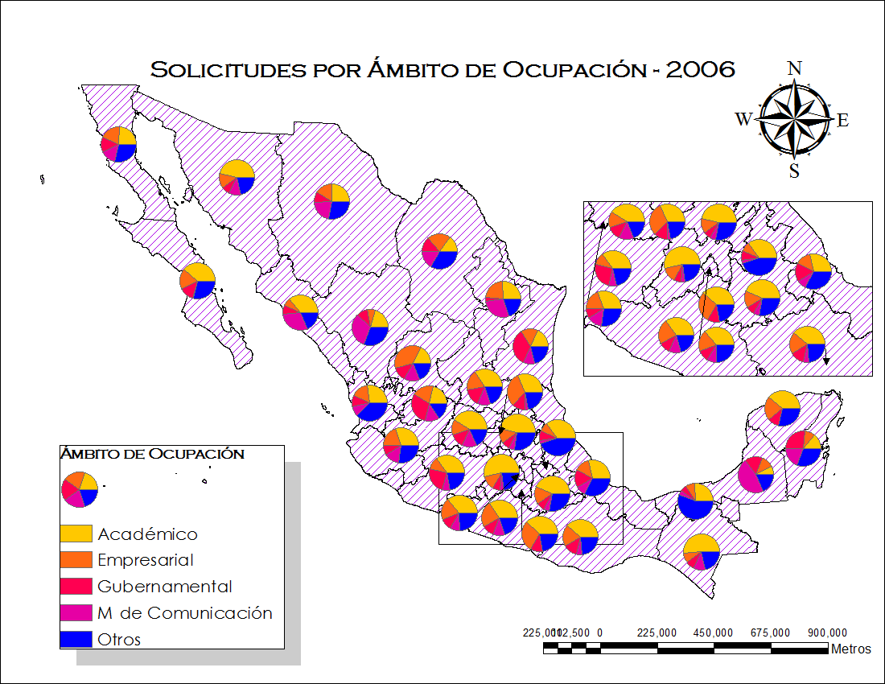
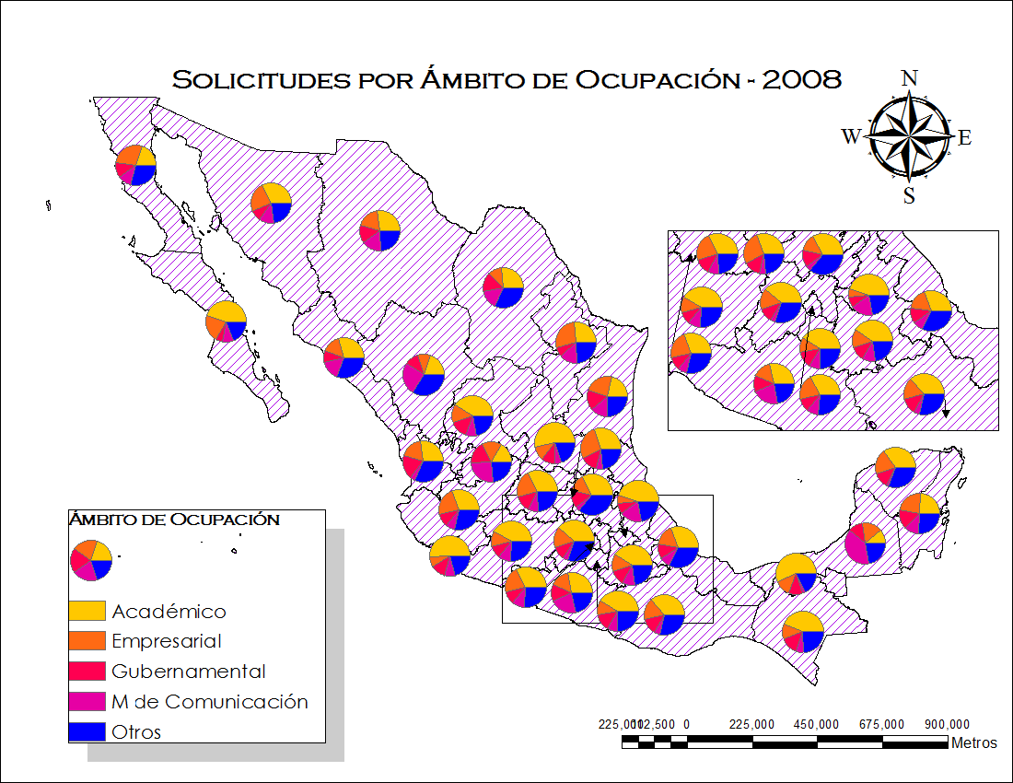
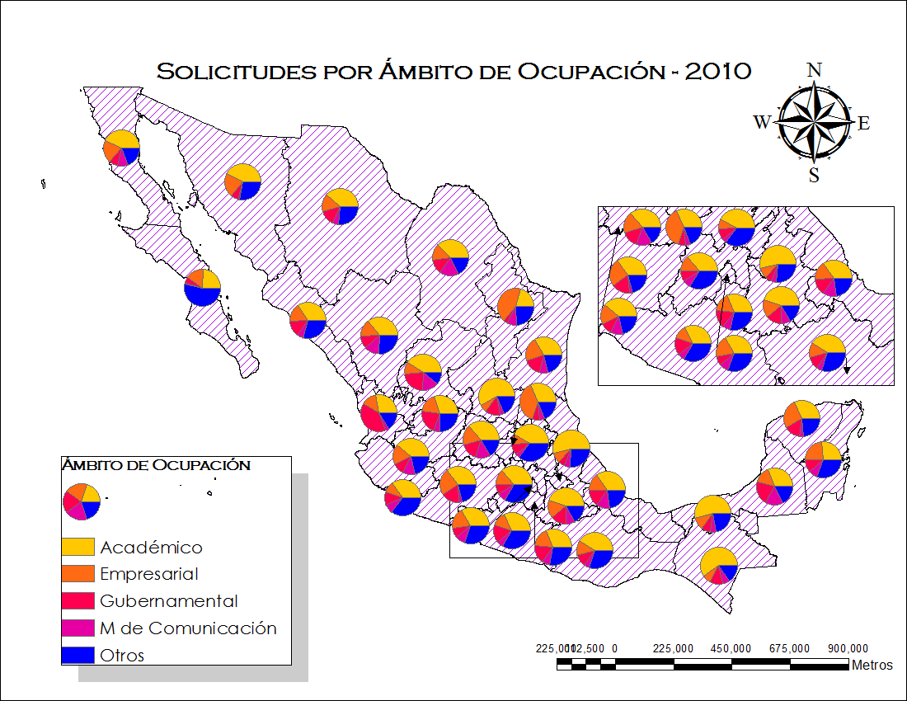
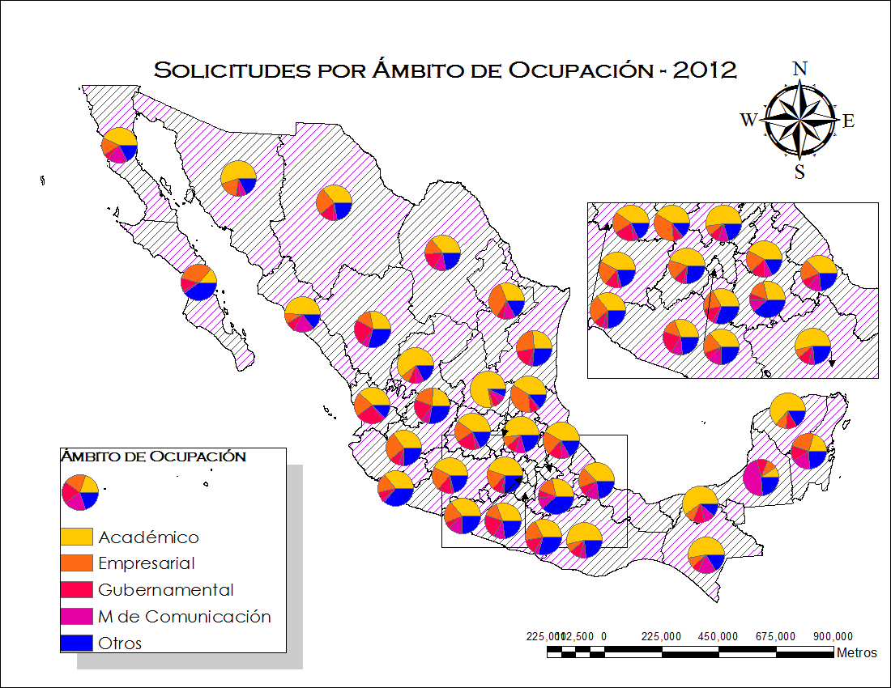
Solicitudes de acceso
El Estado que sobresale en el periodo de estudio, en el ámbito académico es Jalisco; Puebla es relevante en el periodo 2004-2008, mientras que San Luis Potosí, toma relevancia a partir de 2010. En el ámbito empresarial, Jalisco y Nuevo León son los estados más preponderantes después del Distrito Federal y el Estado de México. En el caso de solicitantes de medios de comunicación es Nuevo León en el periodo de 2004-2008 quien es preponderante, seguido por Jalisco en el periodo 2006-2010

Slide 12
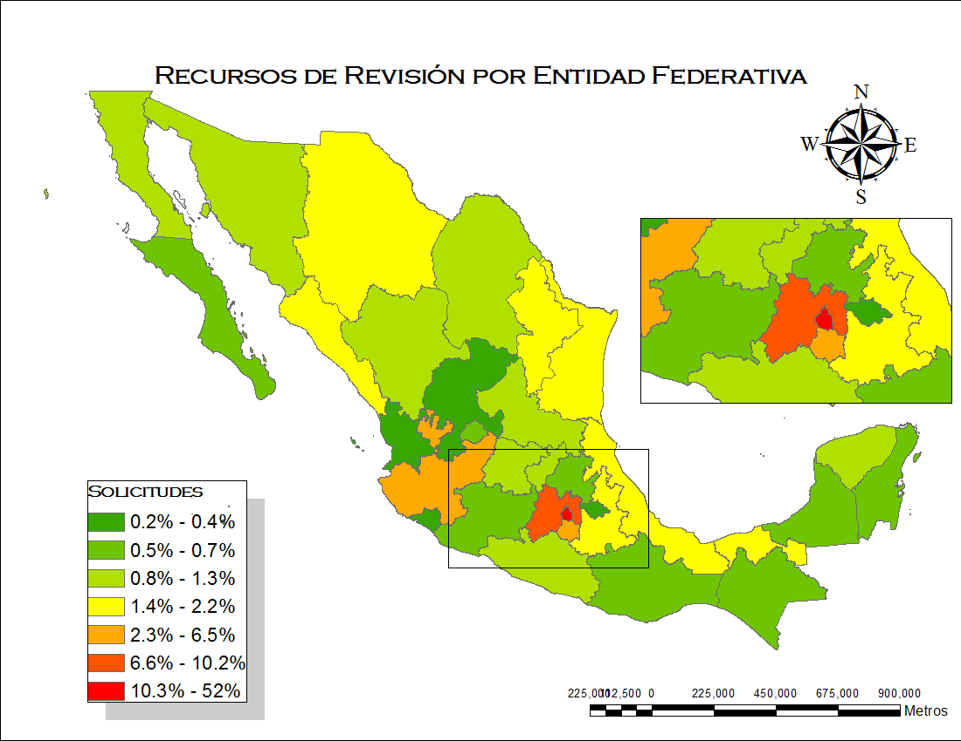
Recurso de revisión
Dinámica geográfica por Entidad de los RR
La dinámica geográfica permite conocer los estados que presentan un mayor número de recursos de revisión por año
Se observa que permanecen inalterables a lo largo del tiempo el D.F. en primer lugar y el Edo. Mex. en segundo, alcanzado cuotas máximas de hasta 59.4% en 2004 y mínimas del 48.6% en 2008 para el caso del D.F., mientras que para el Edo. Mex. alcanza máximos de hasta 14.8% en 2010 y mínimos de 8.4% en 2006.
Año | Estados
2004 | Jalisco
 | Puebla
 | Guerrero
2006 | Jalisco
 | Veracruz
 | Tamaulipas
2008 | Jalisco
 | Durango
2010 | Chihuahua
 | Coahuila
 | Jalisco
 | Veracruz
2012 | Jalisco
 | Mérida
 | Puebla
 | San Luis Potosí
 | Tabasco
Los RR guardan una correlación positiva en relación a su situación georeferencial con las SA, es decir, el mayor número de RR se concentra en el centro del país, siendo el D.F. donde se interponen el mayor número de RR, concentrando hasta el 52% de los mismos, mientras que el Edo. Méx. alcanza hasta el 10%; Morelos y Jalisco el 6.5% cada uno de ellos.

Slide 13
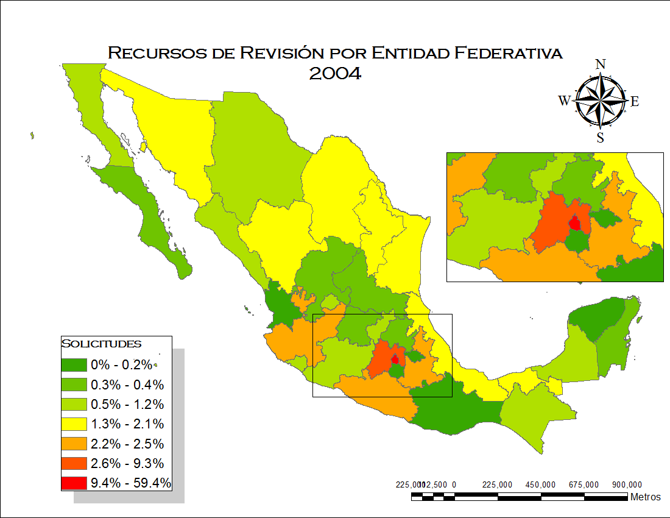
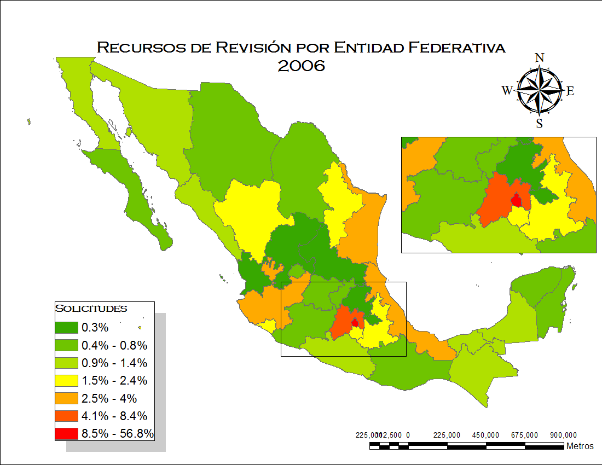
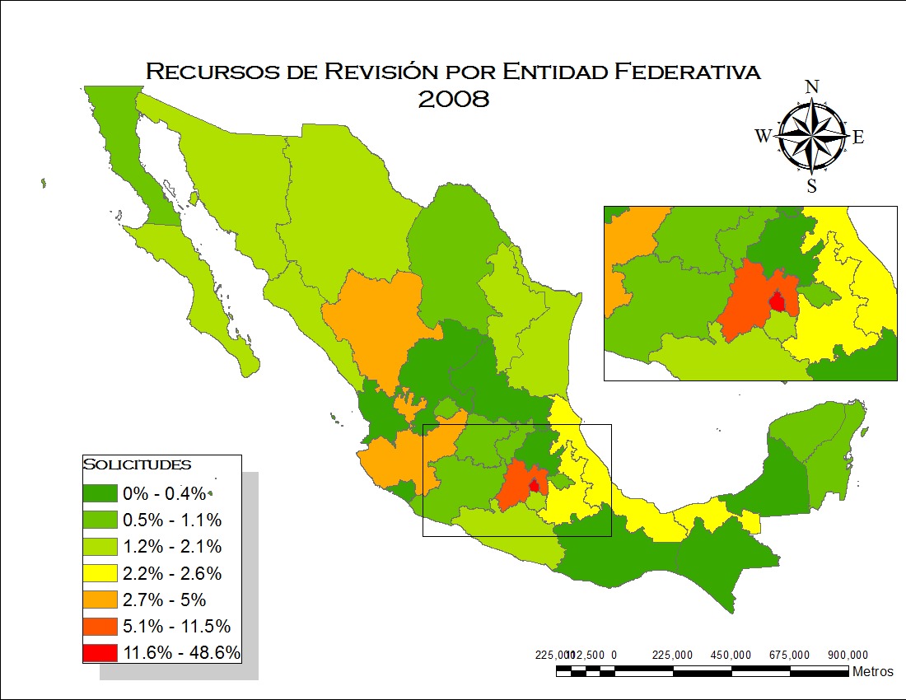
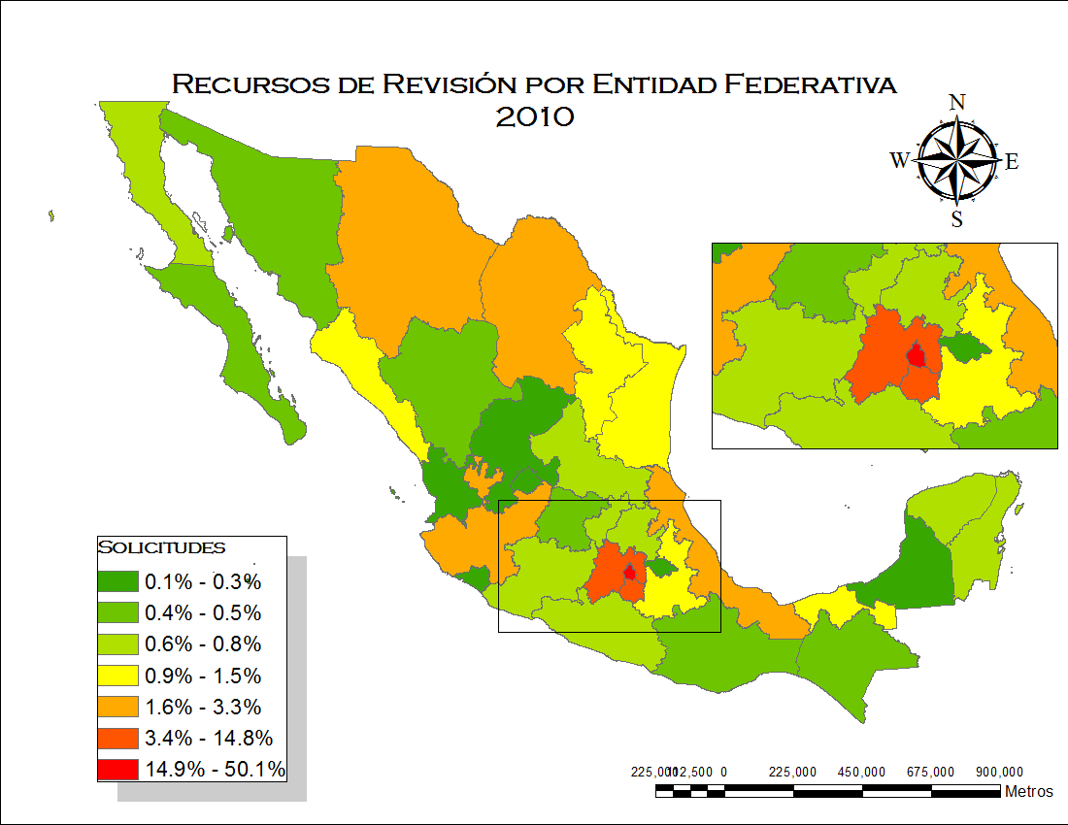
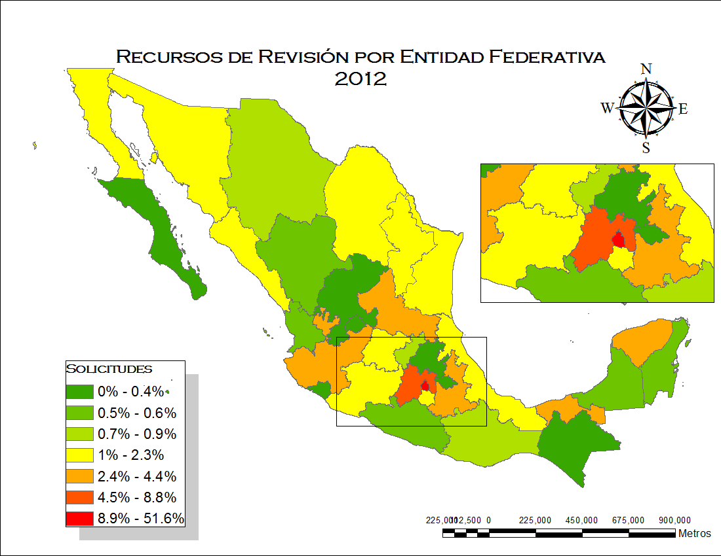
Recurso de revisión
Jalisco es una entidad que permanece a lo largo de los periodos de estudio, con porcentajes que van del 1.6% al 5%, mismo porcentaje de RR que el resto de los estados. El Estado de Puebla presenta una dinámica en la cual para los años 2004 y 2012 es preponderante en los RR al igual que Veracruz en los años 2006 y 2010. Los estados con una nueva dinámica son: Chihuahua, Coahuila, Mérida, San Luis Potosí y Tabasco

Slide 14
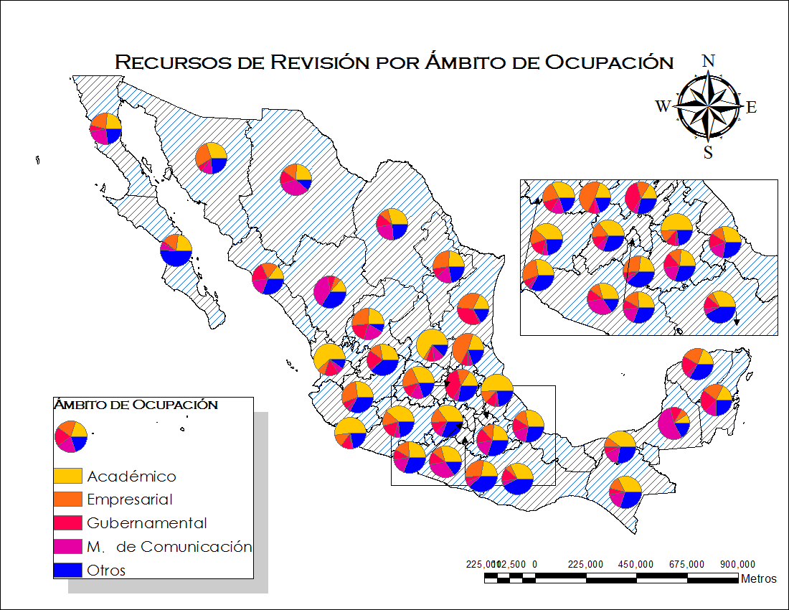
Recurso de revisión
Año | Estado – Académico | Estado – Empresarial | Estado – Medios de Comunicación
2004 | Jalisco | Sinaloa | Chihuahua
 | Nuevo León | Sonora | Durango
 | Sonora | Veracruz | Guerrero
 |  |  | Tabasco
2006 | Colima | Jalisco | Campeche
 | Jalisco | Morelos | Durango
 |  | Tamaulipas | Nuevo León
2008 | Jalisco | Jalisco | Guerrero
 | Tabasco | Puebla | Puebla
 | Veracruz | Tamaulipas | Veracruz
2010 | Jalisco | Jalisco | Baja California Norte
 | Puebla | Nuevo León | Durango
 | Veracruz | Querétaro | Veracruz
2012 | Jalisco | Jalisco | Puebla
 | San Luis Potosí | Nuevo León | Sinaloa
 | Tabasco | Tamaulipas
En relación al ámbito de ocupación destacan: el académico en los estados del centro-sur, en el norte el Estado de Jalisco con el mayor porcentaje, seguido del gubernamental. En relación al ámbito “otros”, éste predomina en la mayor parte de la República, exceptuando estados como: Chihuahua, SLP, Campeche, donde prevalece el ámbito de ocupación gubernamental. En relación al ámbito empresarial destacan estados del norte como: BCN, Coahuila y Durango
En los estados del centro del país, predominan los RR promovidos por el sector académico, empresarial y “otros” principalmente en el Distrito Federal y el Estado de México.

Slide 15
Diseño de perfiles de demanda
Para su elaboración se vinculan tres bases de datos: la Encuesta Ingreso Gasto de los Hogares (ENIGH) que permite establecer el ingreso y gasto medio de acuerdo al nivel educativo, edad, promedio del solicitante, así como su nivel de ocupación y escolaridad, con la base de solicitudes de INFOMEX.
El resultado de la vinculación en la primera fase se vincula con la base de datos que corresponde al Servicio Postal Mexicano (SEPOMEX) la cual permite vincular los códigos postales de las solicitudes de INFOMEX y establecer los principales estados y municipios desde los cuales se requiere información.
El perfil se plantea por género e incorpora los factores de demanda, es decir, si se trata de SA o de DP, económicos, poblacionales, educativos, geográficos y ocupacionales.

Slide 16
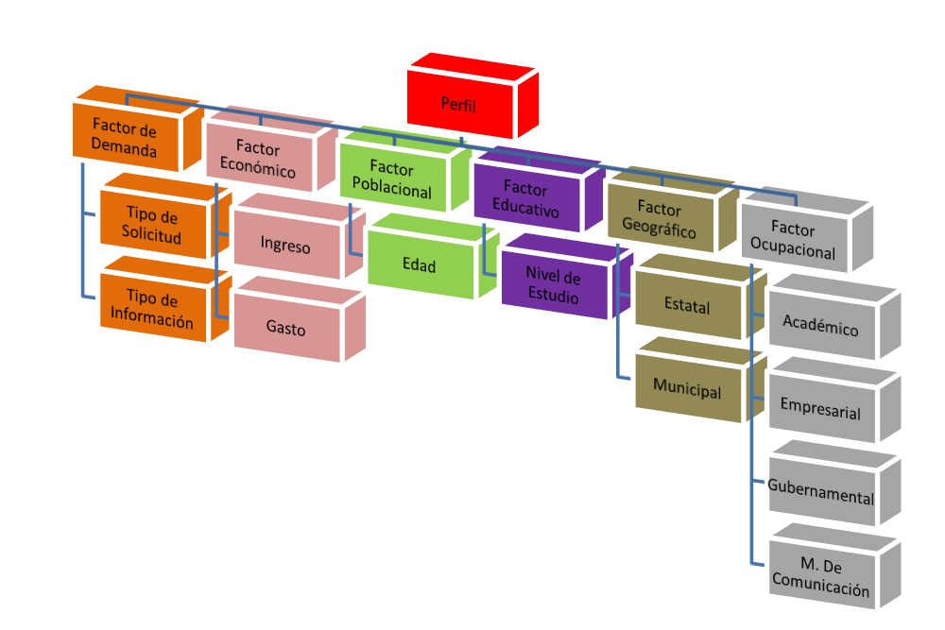
Diseño de perfiles de demanda

Slide 17
Perfil del solicitante de la APF por género
Factor | Concepto | Masculino | Femenino
Demanda | Total de solicitudes: | 302,379 | 176,121
 | Demanda 2003-2007 | 31% | 29%
 | 2008-2012 | 69% | 71%
Poblacional | Edad promedio: | 31 años | 26 años
 | Intervalo: | 30-34 años | 25-29 años
Educativo | Nivel de educación
 | -Licenciatura | 40% | 39%
 | -Licenciatura incompleta | 17% | 23%
 | -Maestría | 15% | 13%
 | -Acumulado | 73% | 75%
Ocupacional | Ocupación
 | -Académico | 33% | 43%
 | -Empresarial | 21% | 13%
 | -Gubernamental | 11% | 9%
 | -Comunicación | 9% | 9%
 | -Otros | 26% | 26%
Geográfico | Geográfica
 | Estatal
 | -DF | 46% | 49%
 | -Estado de México | 12% | 14%
 | -Jalisco | 5% | 4%
 | Acumulado | 63% | 67%
 | Municipal y/o delegacional y/o delegacional (en relación al nacional)
 | -Benito Juárez | 3% | 2%
 | -Cuauhtémoc | 3% | 2%
 | -Coyoacán | 2% | 1%
 | -Miguel Hidalgo | 2%
 | -Álvaro Obregón |  | 1%
 | Acumulado | 10% | 6%

Slide 18
Perfil del solicitante de la APF por género
Factor demanda. Solicitudes vs edad promedio | Factor educativo. Nivel de escolaridad por género
La relación de demanda de solicitudes, a lo largo del tiempo muestra una tendencia creciente y sostenida en el total de solicitudes y una disminución en la edad promedio para hombres y mujeres, siendo más clara la de los primeros, mientras que el de la mujeres, decrece lentamente en los últimos ocho años, paralelamente el número de solicitudes se incrementa en 2008 y 2010, para 2012 la brecha por género muestra evidencia de convergencia en los próximos años | En relación con el factor educativo, se realiza el análisis temporal para los años 2010 y 2012, toda vez que es cuando se incluye esta pregunta en el INFOMEX. La información muestra que las mujeres solicitantes, poseen en mayor porcentaje licenciatura terminada con un 39% y un menor porcentaje de licenciatura inconclusa (19%). En relación con el nivel educativo a nivel posgrado, los hombres muestran un porcentaje del 12% en 2012 y las mujeres un 9%

Slide 19
Perfil del solicitante de la APF por género
En el factor ocupacional, se observa que el sector académico en ambos géneros es el principal en realizar solicitudes de información. En el caso de las mujeres este porcentaje ha pasado de representar el 48% a un 37% en 2012, mientras que en el caso de los hombres, éste se mantiene en promedio del 31%.
El sector empresarial es el segundo en importancia, pero con porcentajes mayores en el caso de los hombres, mientras que en el sector gubernamental los porcentajes son muy similares.
El sector de medios de comunicación en ambos géneros presenta una tendencia decreciente pasando en el caso de los hombres a representar sólo el 7% como porcentaje mínimo y el 6% en el caso de las mujeres.

Slide 20
Perfil del solicitante de la APF por género
Para el factor geográfico estatal, se observan tres estados con la mayor participación en SA: el D. F., con una tendencia decreciente en ambos géneros pasando de una participación en el caso de las mujeres del 53% al 47% y en el caso de los hombres del 46% al 45%, observándose un repunte en 2010 con porcentajes del 50% y 48% respectivamente. En el caso del Edo. Méx. la tendencia es creciente pasando en ambos casos del 12% al 19% en el caso de las mujeres y del 15% en el de los hombres. El Estado de Jalisco, en términos de porcentajes se mantiene constante en el periodo en el caso de los hombres con un 4%, para el caso de las mujeres la tendencia es decreciente hasta alcanzar el 3%, cabe mencionar que se han presentado períodos 2004-2010 para los hombres donde se alcanzaron porcentajes de mas del 6%, mientras que para las mujeres se alcanzaron porcentajes de hasta el 5% en 2006

Slide 21
Perfil del solicitante de la APF por género
Factor geográfico: municipal y/o delegacional y delegacional | Factor económico. Gasto e ingreso promedio por género
Las delegaciones con mayor número de SA en relación al total nacional, para ambos géneros son las delegaciones Cuauhtémoc y Benito Juárez las más importantes, la primera de ellas, presenta una tendencia creciente desde 2006, mientras que la delegación Benito Juárez a pesar de representar un porcentaje mayor desde 2004, en el año 2010 se observa una tendencia decreciente. | en el caso del factor económico, se desagrega el gasto e ingreso promedio por género en el cual se observa que las mujeres son las que obtienen ingresos mayores a lo largo del periodo. Resulta importante mencionar que esta relación de ingresos y gastos promedio se realizo vinculando la ENIGH y la base de datos de INFOMEX, a partir de la unión de las variables Estado, edad, municipio y género

Slide 22
Perfil del recurrente de la APF por género
Factor | Concepto | Masculino | Femenino
Demanda | Total de recursos: | 15,888 | 4,962
 | Demanda 2003-2007 | 27% | 26%
 | 2008-2012 | 73% | 74%
Poblacional | Edad promedio: | 33 años | 27 años
 | Intervalo: | 35-39 años | 30-34 años
Educativo | Nivel de educación
 | -Licenciatura | 42% | 42%
 | -Maestría | 16% | 20%
 | -Primaria incompleta | 11%
 | -Licenciatura incompleta |  | 12%
 | -Acumulado | 68% | 74%
Ocupacional | Ocupación
 | -Académico | 26% | 31%
 | -Empresarial | 17% | 12%
 | -Gubernamental | 12% | 10%
 | -Comunicación | 14% | 16%
 | -Otros | 30% | 30%
Geográfico | Geográfica
 | Estatal
 | -DF | 53% | 56%
 | -Estado de México | 9% | 12%
 | -Jalisco | 5%
 | -Puebla |  | 3%
 | Acumulado | 67% | 71%
 | Municipal y/o delegacional y/o delegacional (en relación al nacional)
 | -Cuauhtémoc | 5% | 1%
 | -Iztapalapa | 4%
 | -Benito Juárez | 4% | 2%
 | -Coyoacán | 2% | 1%
 | -Álvaro Obregón |  | 1%
 | Acumulado | 15% | 5%
Económico | Ingreso y gasto promedio por periodo
 | Ingreso: | 34,445.29 | 45,362.01
 | Gasto: | 29,247.95 | 37,617.29

Slide 23
Perfil del recurrente de la APF por género
Factor demanda. Recursos de revisión vs edad promedio | Factor educativo. Nivel de escolaridad por género
Se muestra una tendencia creciente en ambos géneros en cuanto a la presentación de RR alcanzado una brecha máxima en 2010 siendo los hombres quienes presentan el mayor número de RR. En 2012 la brecha comienza a cerrarse. Al mismo tiempo la edad promedio de los recurrentes se mantiene en el rango de 25 a 30 años en el caso de las mujeres, mientras en el caso de los hombres decrece se encuentra entre los 31 a 40 años. | Se realiza el análisis temporal para los años 2010 y 2012, ya que a partir de esta fecha se incluye esta pregunta en el INFOMEX. La información muestra que las mujeres solicitantes, poseen en mayor porcentaje licenciatura terminada con un 45% y un menor porcentaje de Maestría (19%).

Slide 24
Perfil del recurrente de la APF por género
En el factor ocupacional, se observa que el sector “otros” y el sector académico en ambos géneros son los principales sectores que presentan RR.
En el caso del sector “otros” las mujeres han presentado el mayor incremento real pasando del 19% en 2003 al 35% en 2012, mientras que en el caso de los hombres pasó del 21% al 22% en la misma temporalidad.
El sector académico se incrementó 7% y 4% en el periodo para hombres y mujeres respectivamente.
Los sectores empresarial, gubernamental y de medios de comunicación se mantienen por debajo del 25% en todo momento, llegando a tener al menos sólo el 10% de la participación. En el caso de las mujeres se presenta mayor volatilidad en los mismos sectores llegando a tener un nivel de participación tan alto como el 33% hasta un mínimo del 8%.

Slide 25
Perfil del recurrente de la APF por género
En un análisis geográfico a escala municipal y/o delegacional se obtiene que las delegaciones Benito Juárez y Cuauhtémoc mantienen su representatividad en el mismo periodo, mostrando tendencias oscilantes a la alza y baja para hombres y mujeres. Es en el caso de los hombres que obtienen el mayor porcentaje en 2012 concentrando el 7% del total de solicitudes a nivel nacional, en cuanto a las mujeres en el mismo año concentran el 4% del total nacional. Sin embargo, las mayores concentraciones de las delegaciones se presentan en 2008, año en el cual las mujeres obtienen hasta el 12% y 10% de RR para Cuauhtémoc y Benito Juárez. Las concentraciones no logran superar el 10% en el caso de los hombres para ninguna delegación o municipio del país.

Slide 26
Perfil del recurrente de la APF por género
Factor geográfico: municipal y/o delegacional | Factor económico. Gasto e ingreso promedio por género
Las delegaciones Benito Juárez y Cuauhtémoc mantienen su representatividad, con tendencias oscilantes para hombres y mujeres. En el caso de los hombres el mayor porcentaje se presenta en 2012 concentrando el 7% del total de solicitudes a nivel nacional, para las mujeres concentran el 4% del total nacional. Las mayores concentraciones se presentan en 2008, donde las mujeres obtienen hasta el 12% y 10% de RR para Cuauhtémoc y Benito Juárez. Las concentraciones no logran superar el 10% en el caso de los hombres para ninguna delegación o municipio del país. | En el caso del factor económico se mantiene la correlación en cuanto al análisis de solicitudes, por lo cual al desagregar el gasto e ingreso promedio por género se aprecia que las mujeres son las que siguen obteniendo ingresos mayores a lo largo del periodo.

Slide 27
Categorización de la muestra
El análisis de los 29 sujetos obligados , realizados permite establecer seis temas que confluyen a lo largo del tiempo sin considerar el sector a que pertenecen
Categorías | Generales | 80-20
Contrataciones | 100.00% | 89.66%
Información de funcionarios | 96.55% | 96.55%
Marco normativo | 96.55% | 58.62%
Presupuesto | 93.10% | 55.17%
Trámites | 82.76% | 51.72%
Información estadística | 58.62% | 37.93%
El 67% de las categorías, que se encontraron en este análisis de la APF, confluyen con los 29 sujetos obligados analizados anteriormente

Slide 28
Categorización de la muestra
Para el análisis de la demanda se parte de una muestra de 238 SA, de ésta resultan 25 categorías. De las cuales se presenta a continuación sus frecuencias acumuladas:
Frecuencias Acumuladas

Slide 29
Categorización de la muestra
En relación a la categoría “trámite”, contenida en el análisis de frecuencias acumuladas, se re-categorizo, obteniéndose con un 77% trámites no registrados en el Registro Federal de Trámites y Servicios (RFTS), y; el restante 23% de trámites registrados en el RFTS, es un registro público de trámites en la Comisión Federal de Mejora Regulatoria.
Composición de trámites

Slide 30
Análisis del solicitante
Se analiza detalladamente a los ciudadanos que realizan SA y RR, de forma que permita vislumbrar: quién realiza las solicitudes, con que frecuencia y qué tipo de información requiere.
Volumen de solicitudes y solicitantes
En 2010, la tendencia creciente se invierte pasando de 100 mil solicitudes a 97 mil. De igual forma los solicitantes únicos presentan un incremento sostenido hasta 2009, alcanzado cerca de 37 mil, disminuyendo a menos de 33 mil en 2010. Durante el periodo 2003-2012 el promedio de solicitudes por solicitante fue del 3.5 por año.

Slide 31
Análisis del solicitante
Porcentaje de solicitantes que concentra el 80% de solicitudes
En 2003 el 80% de las solicitudes se concentró en el 51% de los solicitantes en ese año, siendo el año en que se realizaron el menor número de solicitudes promedio por solicitante. Hasta el año 2009, el 80% de las solicitudes se concentró entre el 40% y 50%, a partir de este año se comenzó a concentrar el 80% del total de solicitudes en un menor porcentaje de solicitantes, llegando a alcanzar en el año 2012 una concentración de la mayoría de las solicitudes en tan solo el 34% de solicitantes. En los últimos años se han encontrado solicitantes que concentran individualmente un número importante de solicitudes

Slide 32
Análisis del solicitante
Solicitudes por usuario anual
El total máximo de solicitudes por usuario en el periodo de 2003 a 2006 fue de 427 solicitudes, en 2003 de 281 y en 2006 de 437. En el periodo de 2007 a 2012 el máximo de solicitudes por usuario ascendió a 3,808, siendo 2010 el año en el que se obtuvieron mayor número de solicitudes por usuario con 6,061.
En cuanto a solicitudes promedio por usuario se parte de 2.54 solicitudes por usuario en 2003, mostrando una tendencia ascendente hasta llegar al máximo en 2012 para el cual hay 3.5 solicitudes promedio por usuario.

Slide 33
Análisis del solicitante
Año | Nombre del solicitante | Correo electrónico | Total de solicitudes
2010 | Usuario 1 | cruzadaanticorrupcion@yahoo.com | 6061
2011 | Usuario 1 | cruzadaanticorrupcion@yahoo.com | 4723
2008 | Usuario 1 | cruzadaanticorrupcion@yahoo.com | 4405
2007 | Usuario 1 | cruzadaanticorrupcion@yahoo.com | 3113
2009 | Usuario 1 | cruzadaanticorrupcion@yahoo.com | 2935
2009 | Usuario 1 | cruzadaanticorrupcion@yahoo.com | 2276
2011 | Usuario 2 | juan.ramirezcamacho@yahoo.com | 2082
2012 | Usuario 1 | cruzadaanticorrupcion@yahoo.com | 1607
2009 | Usuario 3 | abrraxas@prodigy.net.mx | 1490
2010 | Usuario 4 | a_dolforivas@hotmail.com | 1487
En relación al total de SA, considerando al solicitante con mayor número de requerimientos de información a partir del nombre, se encontró que en el top 10 para el periodo de 2007-2012 es el Usuario 1, con 25,120 solicitudes, considerándosele el solicitante más activo. Se observa la inclusión de tres solicitantes más que representan la cuarta parte de las solicitudes hechas por el primer lugar

Slide 34
Análisis del solicitante
Solicitantes más importantes por año
Año | Nombre del solicitante | Correo electrónico | Total de solicitudes
2003 | Usuario 5 | asesoriajuridica_especializada@hotmail.com | 281
2004 | Usuario 6 | cintiareyes@hotmail.com | 593
2005 | Usuario 7 | kmortensen@kvwmail.com | 395
2006 | Usuario 8 | NULL | 353
2007 | Usuario 1 | cruzadaanticorrupcion@yahoo.com | 3113
2008 | Usuario 1 | cruzadaanticorrupcion@yahoo.com | 4405
2009 | Usuario 1 | cruzadaanticorrupcion@yahoo.com | 2935
2010 | Usuario 1 | cruzadaanticorrupcion@yahoo.com | 6061
2011 | Usuario 1 | cruzadaanticorrupcion@yahoo.com | 4723
2012 | Usuario 1 | cruzadaanticorrupcion@yahoo.com | 1607
Se observa que el Usuario 1, es quien encabeza la lista desde 2007. En el periodo de 2003 a 2006, el promedio de solicitudes es de 405. Como se observa adicionalmente el total de las solicitudes elaboradas por los cuatro solicitantes, no alcanza la cifra de solicitudes hechas por el Usuario 1en 2012.

Slide 35
Análisis del solicitante
Año | Nombre del solicitante | Correo electrónico | Total de solicitudes
2008 | Usuario 1 | cruzadaanticorrupcion@yahoo.com | 547
2008 | Usuario 9 | ildiko@altern.org | 92
2008 | Usuario 10 | blasalejo@yahoo.com | 86
2008 | Usuario 11 | quinones@altern.org | 81
2009 | Usuario 1 | cruzadaanticorrupcion@yahoo.com | 206
2010 | Usuario 1 | cruzadaanticorrupcion@yahoo.com | 555
2010 | Usuario 4 | a_dolforivas@hotmail.com | 202
2010 | Usuario 2 | juan.ramirezcamacho@yahoo.com | 136
2011 | Usuario 1 | cruzadaanticorrupcion@yahoo.com | 121
2012 | Usuario 12 | ifai1@me.com | 206
En relación a los RR, observamos que el Usuario 1, procede con 1,635, lo que representa un 7% del total de solicitudes que ingresa a INFOMEX. Por otro lado, los 5 recurrentes restantes, generan 597 RR, lo que representa el 26.7% del total del top 10. Paralelamente el Usuario 2, ingresa el 6.5% de RR en relación a sus SA, mientras que el Usuario 4 ingresa el 13.6% de sus SA a RR.

Slide 36
Análisis del solicitante
De la base de datos, se obtuvo la información referente a los principales solicitantes y recurrentes obteniéndose lo siguiente:
el Usuario 12 con 206 RR reporta una edad de 53 años de edad, un nivel de escolaridad de doctorado;
el Usuario 4 con 202 RR reporta tener 38 años de edad, primaria incompleta y como ocupación “otra”;
el Usuario 7 con 395 SA, reporta únicamente contar con doctorado;
el resto de los recurrentes y solicitantes no proporciona información.
El 89% de las dependencias a las que le solicita el Usuario 5 información son administraciones portuarias, las otras dependencias son SCT y SFP. El mayor número lo realizó a la Administración Portuaria Integral de Manzanillo S.A. de C.V. con 30 solicitudes; Veracruz, Guaymas y Altamira son las siguientes con 22, 19 y 18 solitudes respectivamente.

Slide 37
Análisis del solicitante
Solicitudes por entidad y mes 2003
En relación a la temporalidad, octubre es el mes con mayor número de con 94 SA, seguido de agosto y junio con 61 y 58 SA cada uno. En el mes de agosto la administración portuaria de Manzanillo es la entidad que recibió un mayor número de SA con 13, al igual que la de Veracruz; en ese mismo mes Manzanillo y Lázaro Cárdenas reciben el 15% de las solicitudes (14).

Slide 38
Análisis del recurrente
Top 10 de recurrentes anual
Año | Nombre del solicitante | Correo electrónico | Total de Recursos
2007 | Usuario 10 | blasalejo@yahoo.com | 62
2008 | Usuario 1 | cruzadaanticorrupcion@yahoo.com | 547
2009 | Usuario 1 | cruzadaanticorrupcion@yahoo.com | 206
2010 | Usuario 1 | cruzadaanticorrupcion@yahoo.com | 555
2011 | Usuario 1 | cruzadaanticorrupcion@yahoo.com | 121
2012 | Usuario 12 | ifai1@me.com | 206
Considerando al recurrente más activo de 2007 a 2012, observamos consistentemente al Usuario 1 con 1,429 RR. El Usuario 10 es otro recurrente que es importante por su presencia en ambos análisis, tanto en el de usuarios frecuentes como en el análisis anual .

Slide 39
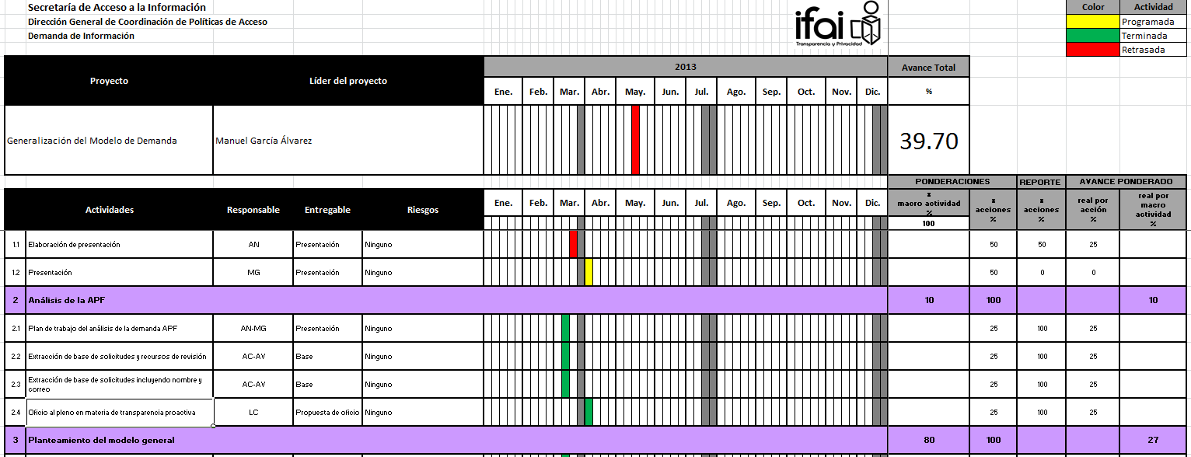
Cronograma

